Slide 1



При поддержке Дипломатической Миссии США
Социальный проект:
« МЫ ВМЕСТЕ! »

Slide 2

проект «МЫ ВМЕСТЕ!»
направленный на профилактику аутодеструктивного поведения подростков в социальных сетях
Кто? ОФ «Ассоциация психологов Костанайской области»
Когда? Октябрь 2017 г. – май 2018 г.
Где? Костанайская область. Фокус – Костанай, Рудный
Почему? Казахстан – 2 место в мире по числу суицидов.
Костанайская область – 3 место по суициду подростков
в Казахстане
по данным на 2016 год

Slide 3
ЦЕЛЬ:
Создание условий для снижения уровня суицидального поведения подростков Костанайской области:
через создание платформы позитивного общения в соц.сетях
повышение квалификации школьных психологов
психолого-педагогическое просвещение родителей и обучение школьных психологов ранней диагностике кризисных состояний подростков. Оказанию помощи по их преодолении

Slide 4



ЗАДАЧИ:
> 8000 чел. позитивный контент, превенция суицидального поведения.
Никос Мармалиди – контент;
Егор Мирошниченко – численное наполнение
+ волонтёры
ИНТЕРНЕТ
КОНТЕНТ: Мониторинг -> выявление -> экспретиза -> блокировка
ПОДРОСТКИ: Поиск -> контакт -> психолог -> сопровождение
ШКОЛЬНЫЕ ПСИХОЛОГИ
Обучающие семинары по ранней диагностике кризисных состояний
г.г. Костанай, Рудный, Житикара
РОДИТЕЛИ И ДЕТИ
Встречи психолог-родители: 500 человек.
Семейные консультации 100 шт.
МЕТОДИЧЕСКИЕ МАТЕРИАЛЫ
БУКЛЕТЫ: психологи, родители, дети
Бил-борд в Костанае и Рудном
АНКЕТИРОВАНИЕ
Участников групп и клиентов -> динамика состояния и настроения начало/конец

Slide 5







РАБОЧИЙ ПЛАН:
деятельность
окт
ноя
дек
янв
фев
мар
апр
май
исполнитель
Создание групп
Мирошниченко Егор
Наполнение
качественный, позитивный контент
Никос Мармалиди,
волонтеры
разработка/издание метод.материалов
буклеты/
бил-борды
Бычихина Настя
a
r
семинар для школьных психологов
n
i
Психологическая служба областной псих.больницы
e
m
S
родительские собрания
Школы/колледжи Костанай и Рудный
Кризисный центр областной псих.больницы
мониторинг
соц.сетей интернета
выявление/экспертиза/блокировка аутодеструктивного контента
Волонтеры-психологи
поиск/контакт/приглашение в группу тревожных, депрессивных подростков
Волонтеры-психологи
психологическая помощь подросткам
Консультирование по телефону, в соц.сетях, личные встречи
Кризисный центр, РЦ поддержки семьи, Центр практической психологии

Slide 6
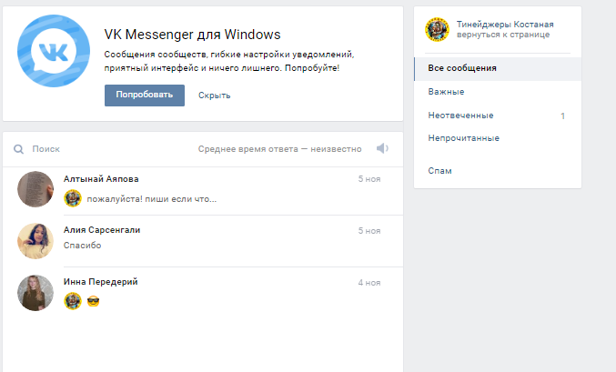
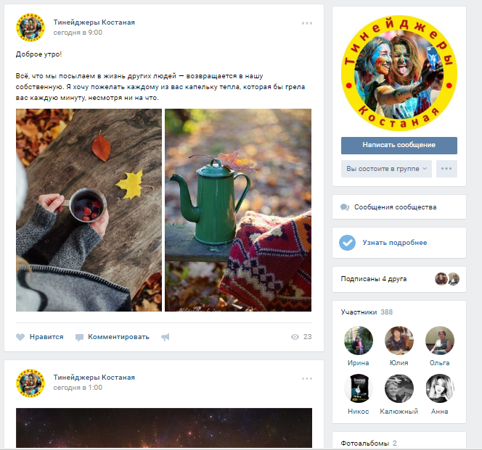
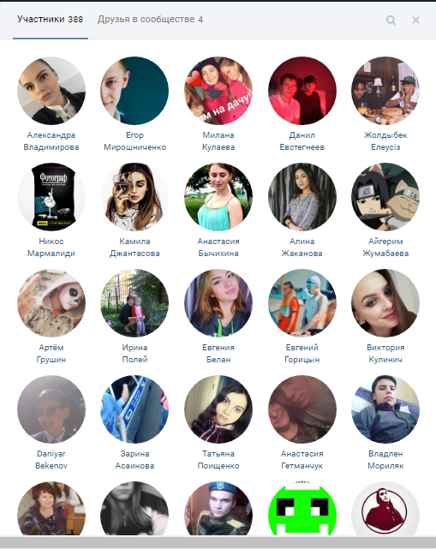

Slide 7

ЭСКИЗ

